Slide 1
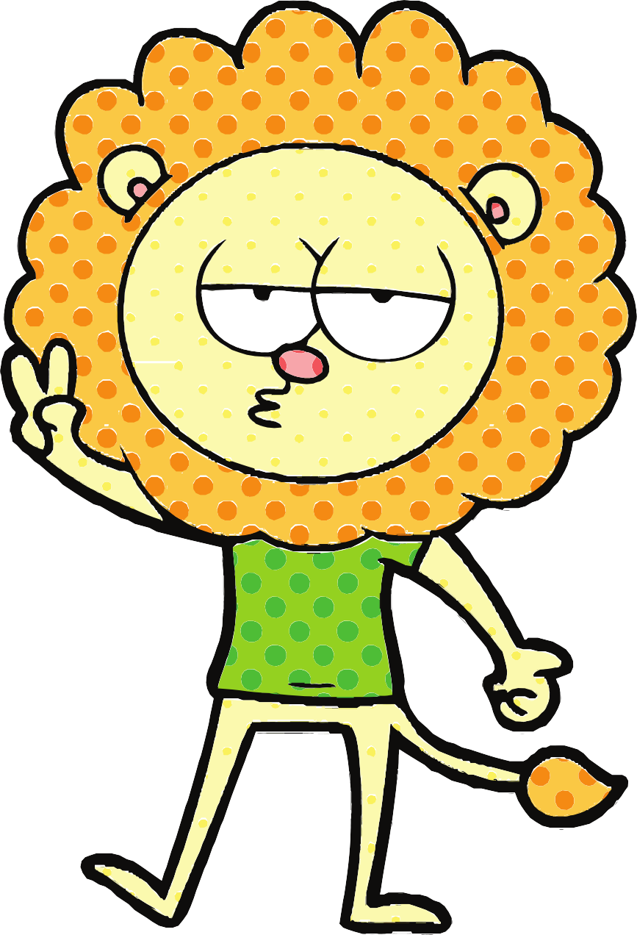

Jane Farrall
Traducido por Claudia Marimón R
Hola

Slide 2
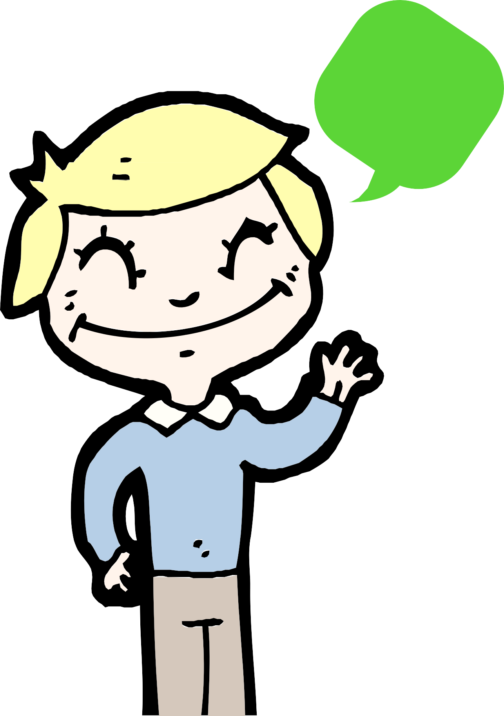
Vemos a nuestros amigos y decimos Hola.
Hola

Slide 3
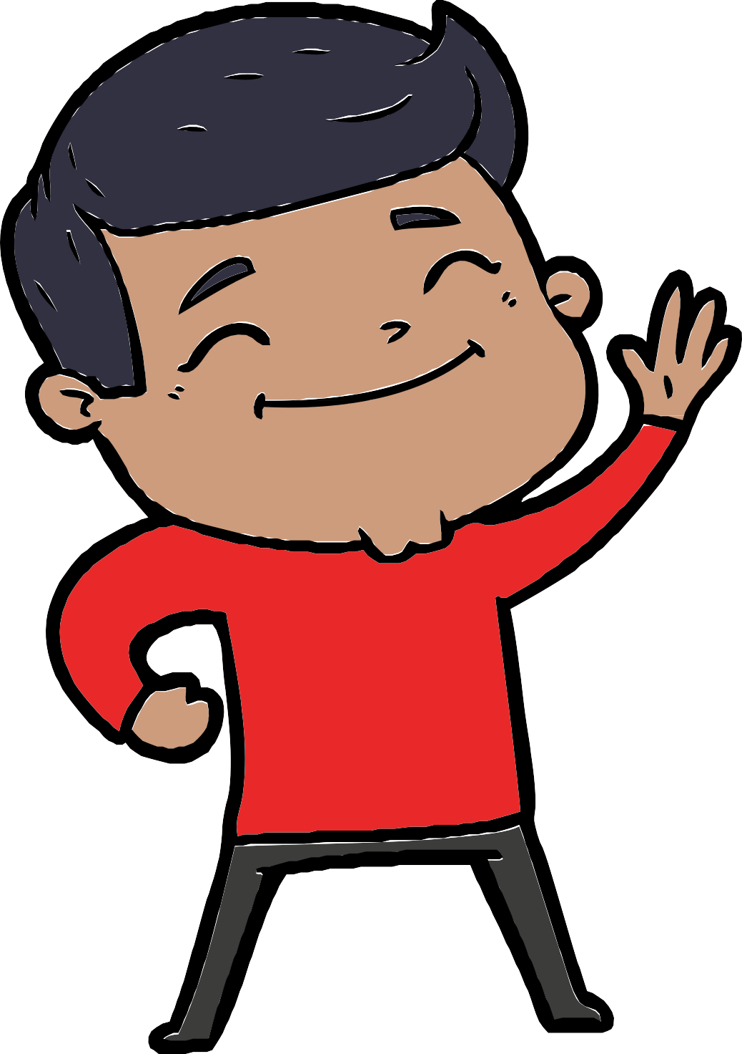
Sonreímos y agitamos la mano.

Slide 4

Decimos buenos días ¿cómo estás?
Buenos días ¿cómo estás?

Slide 5
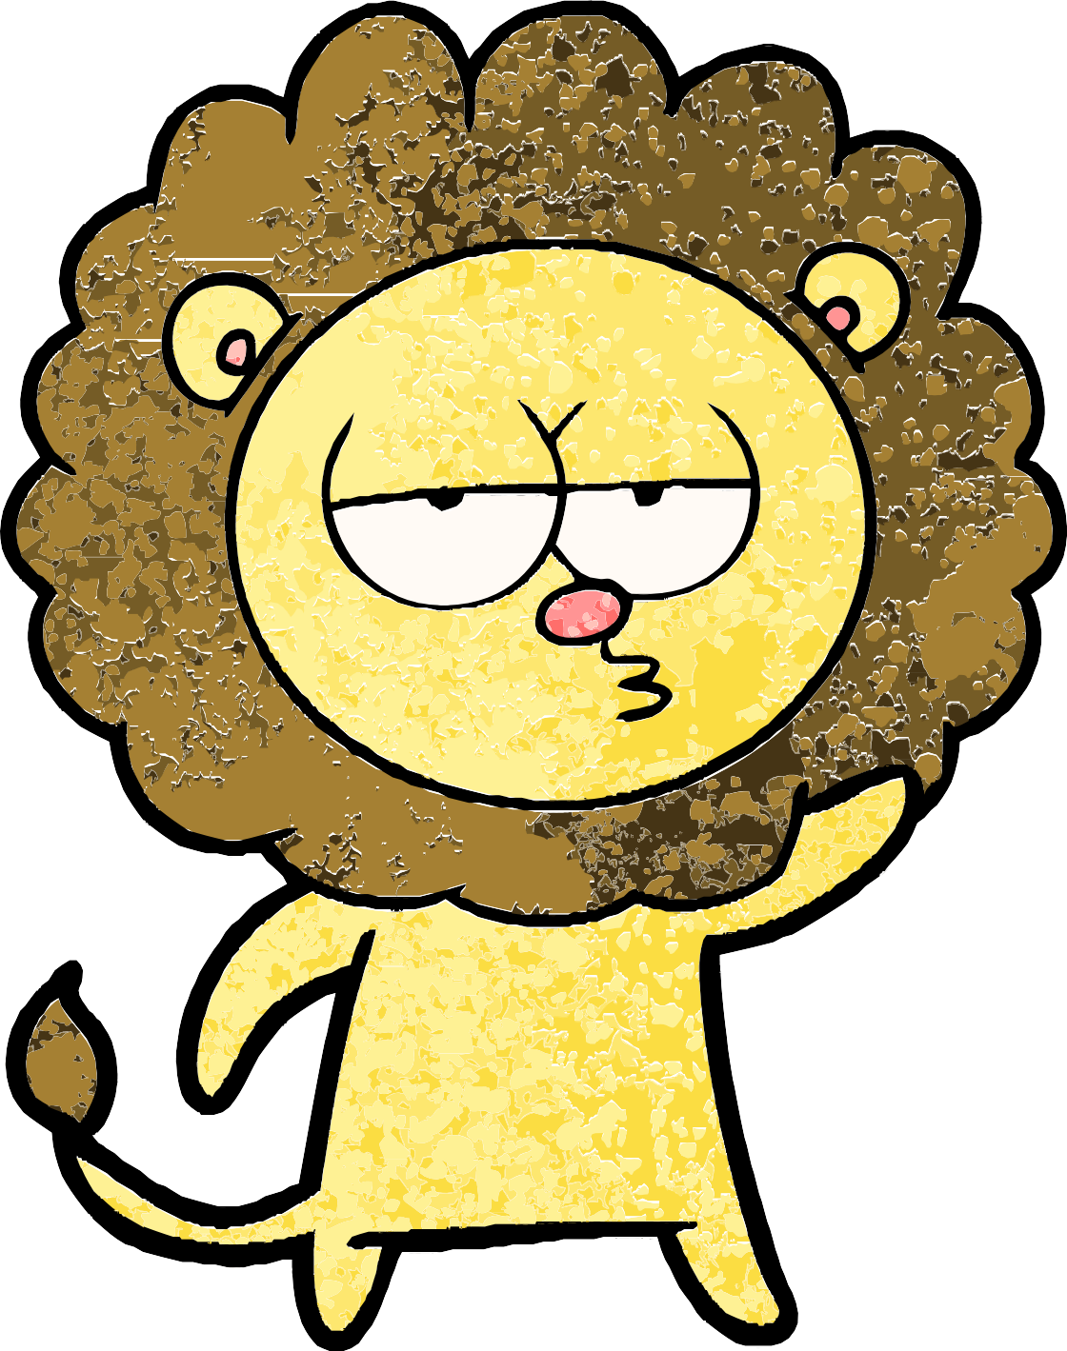
Ellos dicen ¿Cómo estás hoy?
¿Cómo estás hoy?

Slide 6

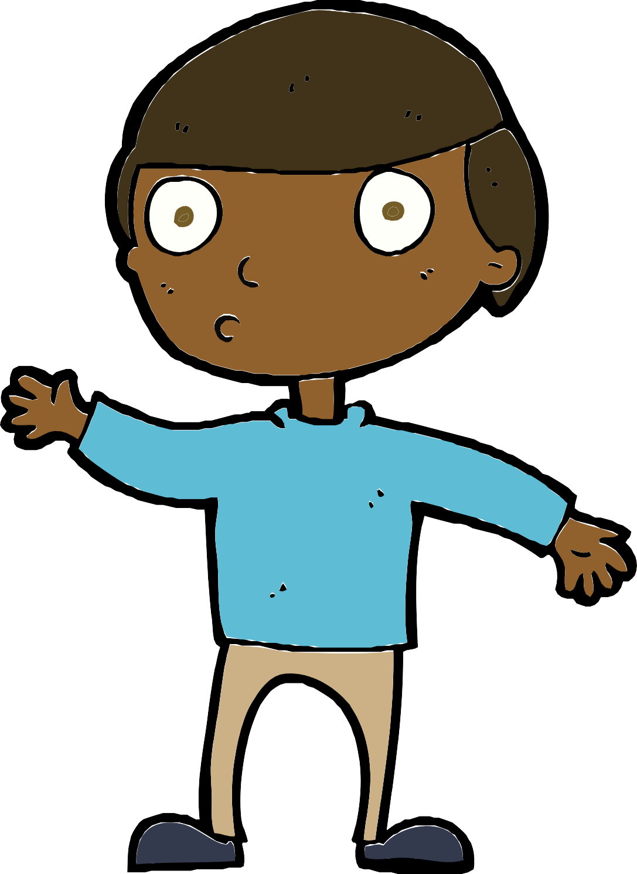
Los vemos en el parque,

Slide 7





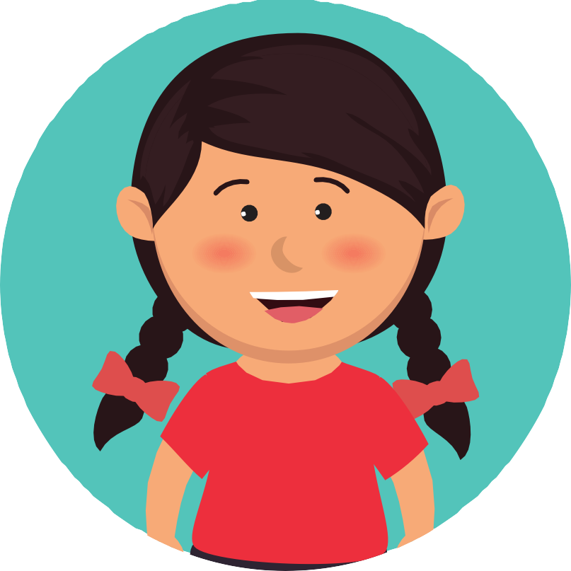
Los vemos en el teléfono,

Slide 8

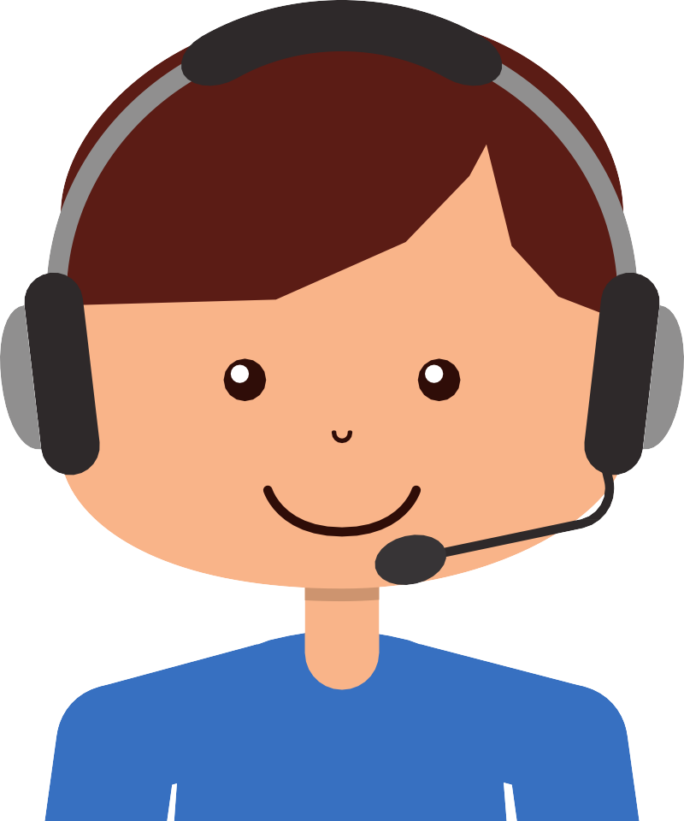
Hola
Llamamos a los amigos para decirles Hola,

Slide 9
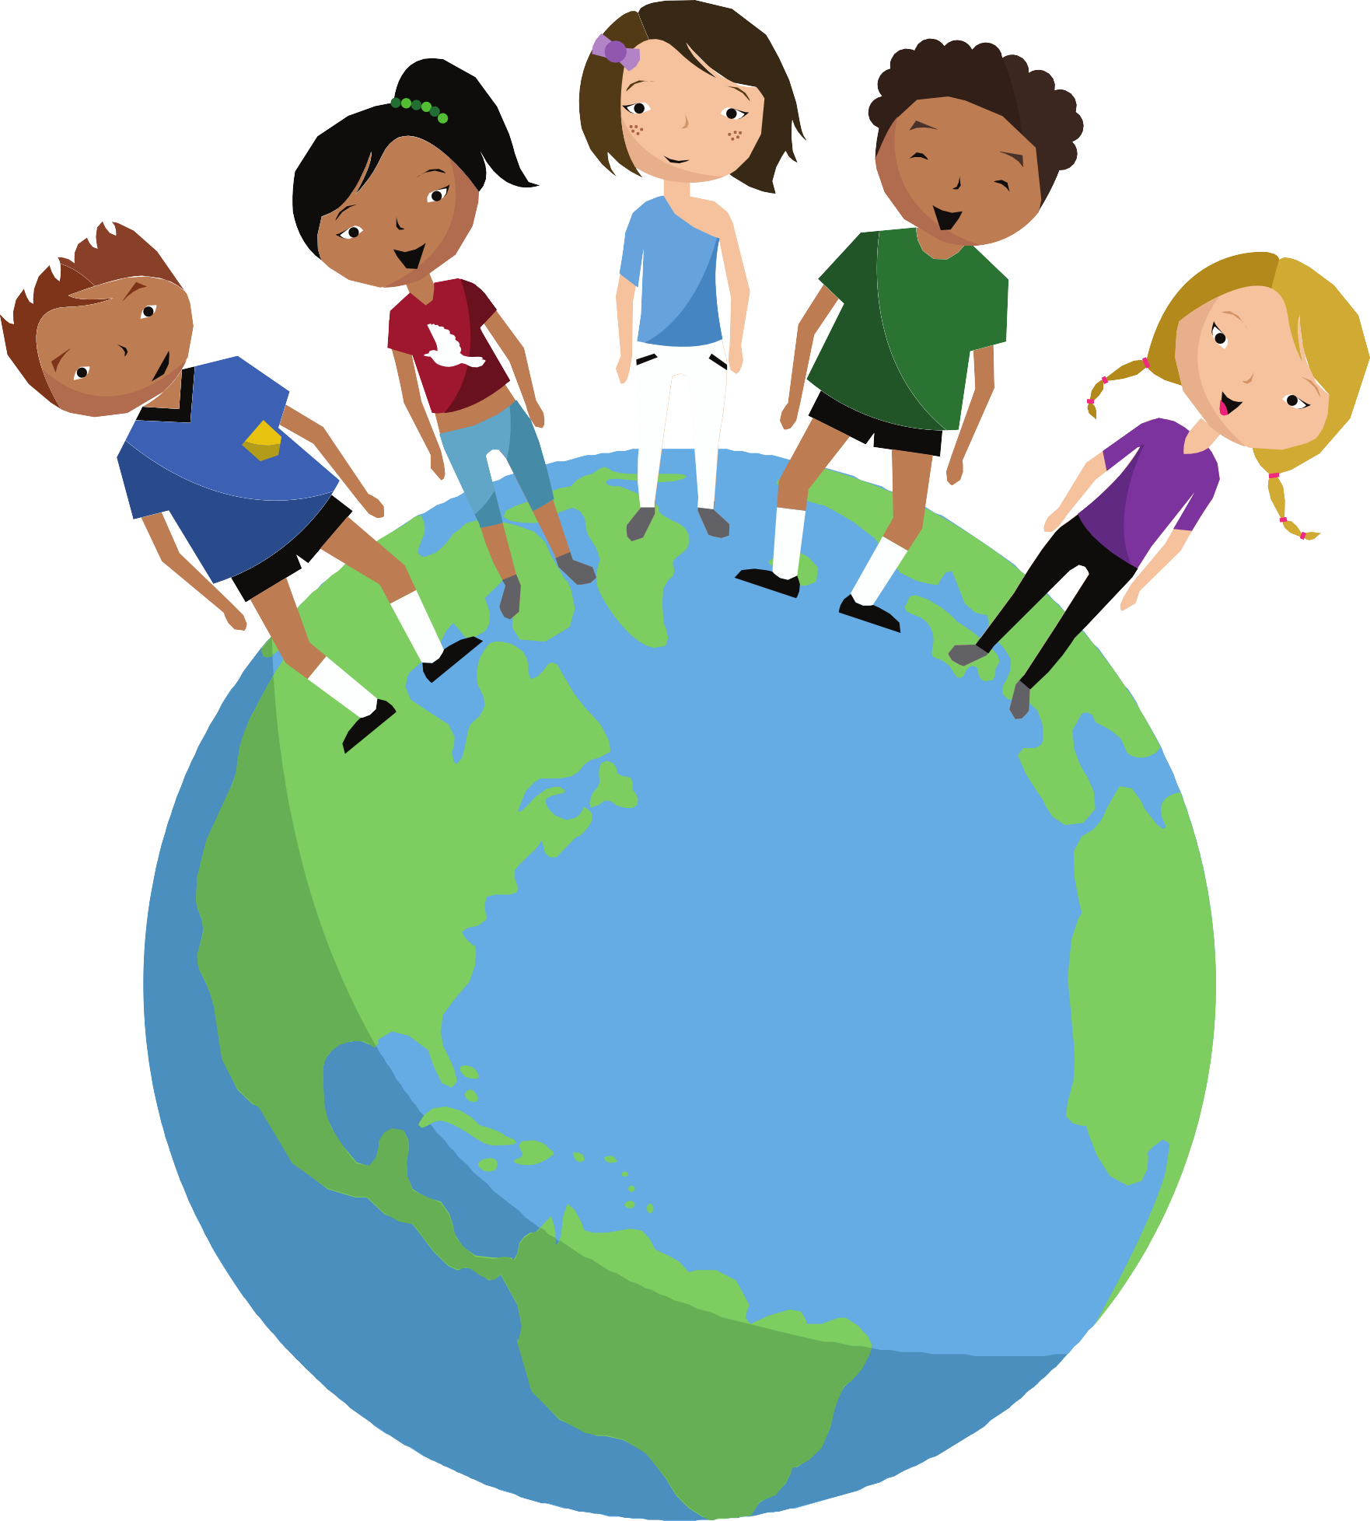
Y no nos sentimos solos!!

Slide 10


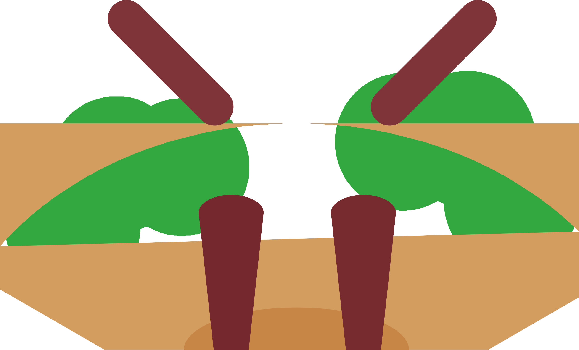
Nos vemos en el zoo hoy,

Slide 11


















O tal vez en el cine,
10

Slide 12
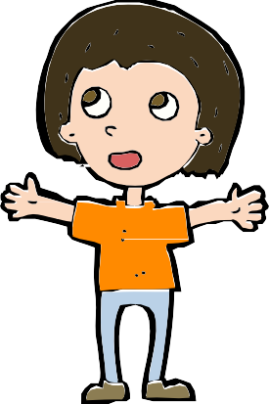
Tu puedes estar en persona,
11

Slide 13
O hablando por teléfono.
12

Slide 14
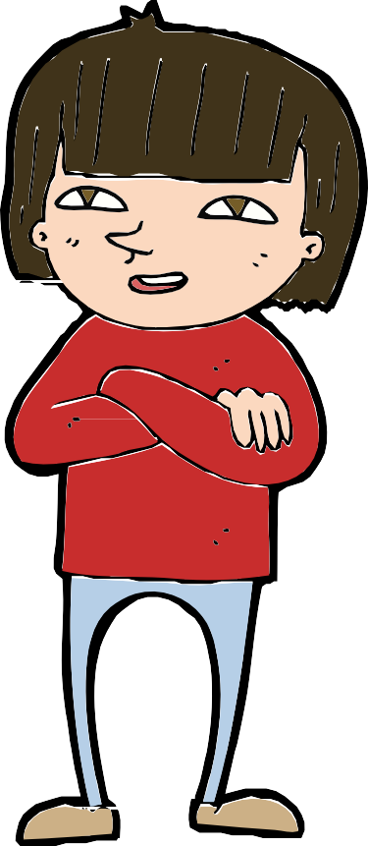
Pero dónde sea que te vea,
13

Slide 15
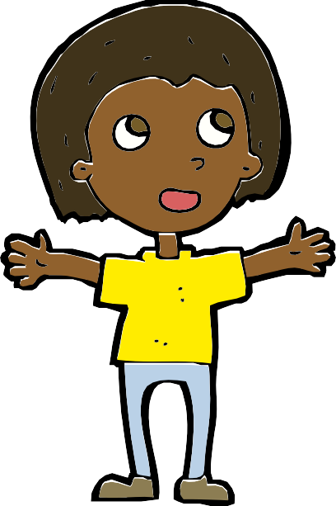
Donde sea que vayas,
14

Slide 16
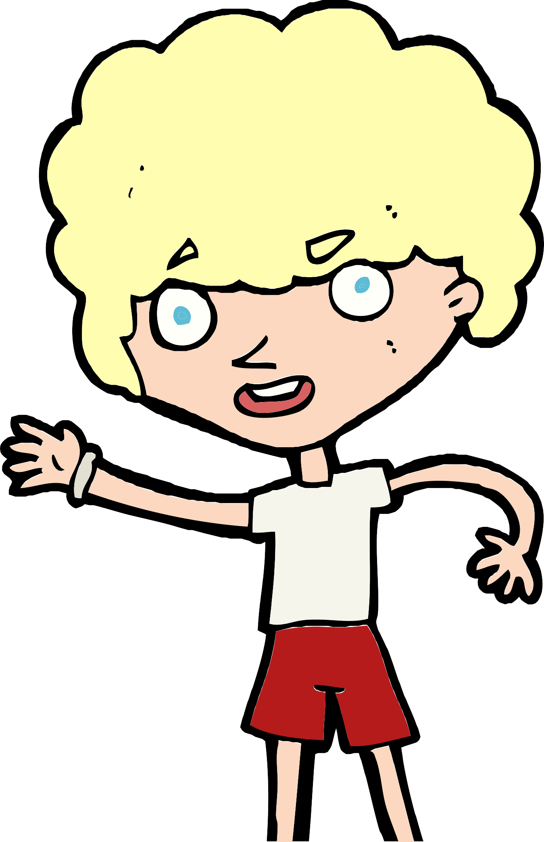
Espero verte pronto,
15

Slide 17
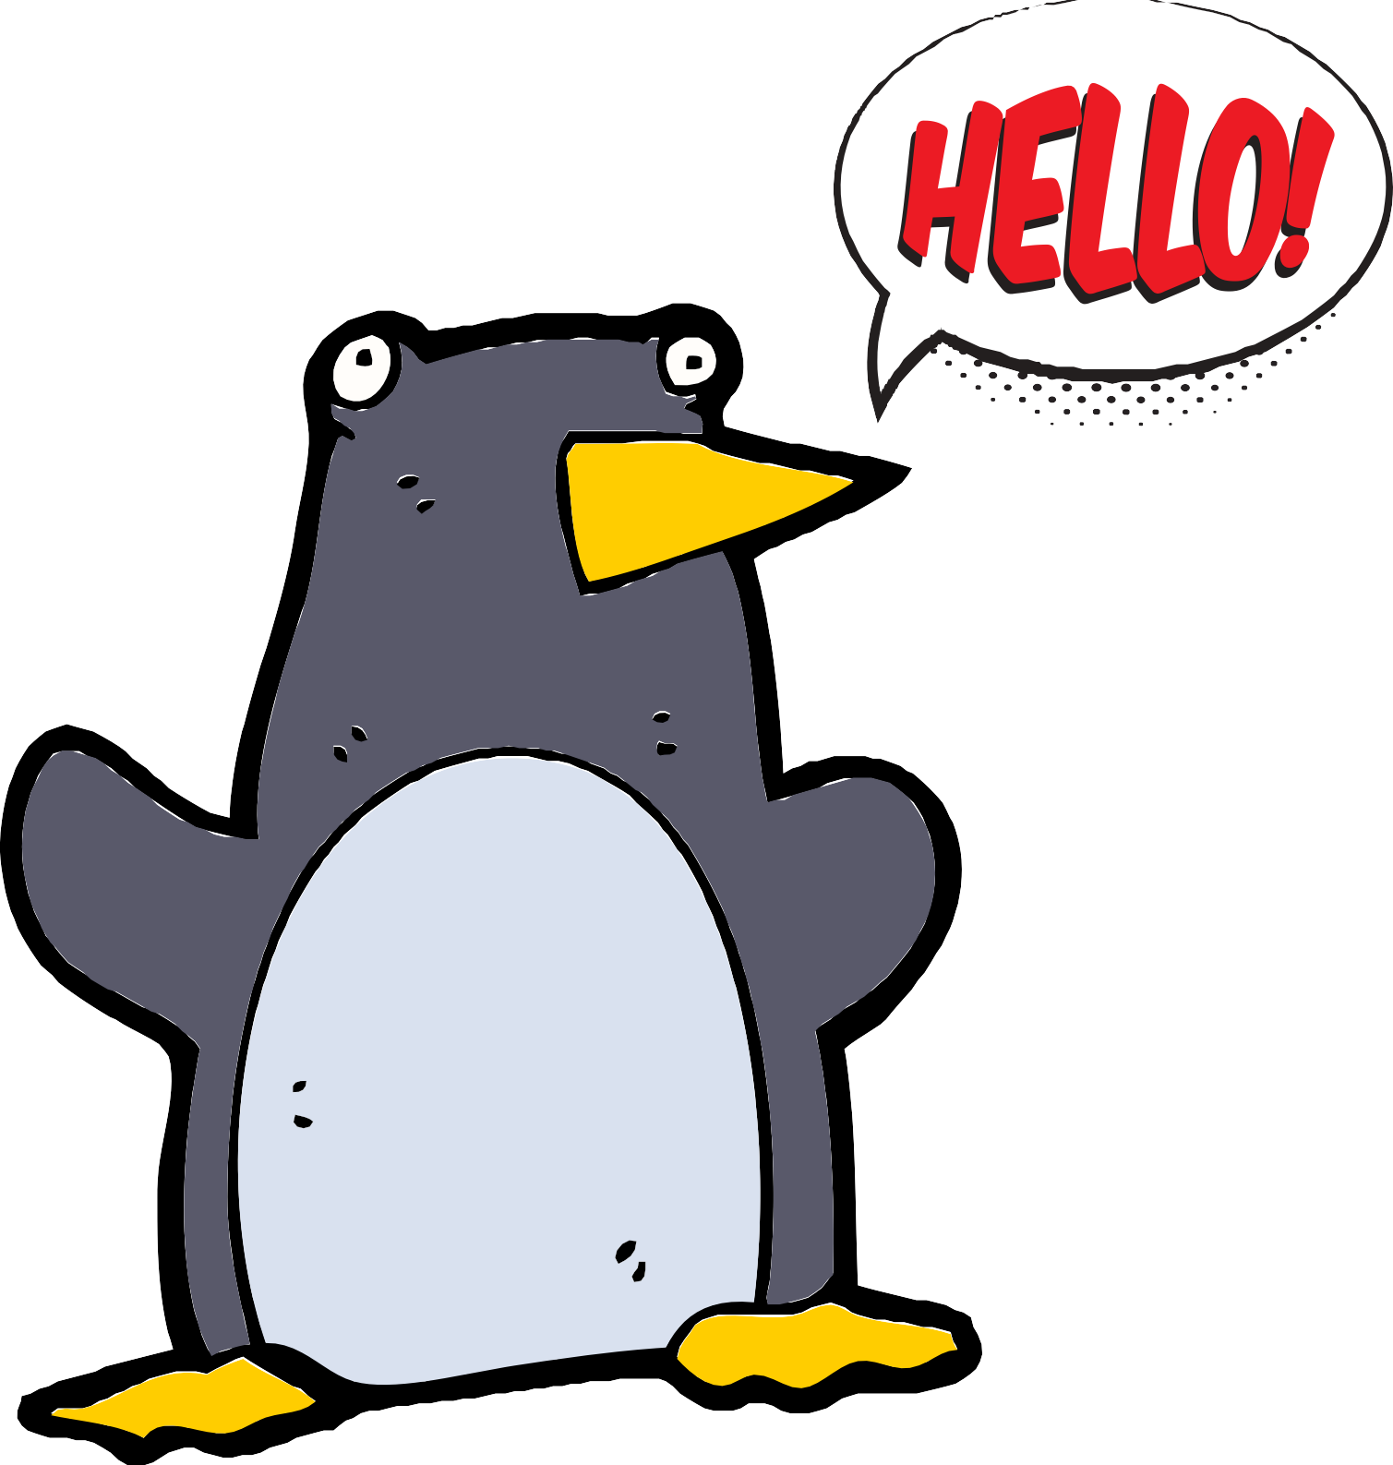
Entonces puedo decir "¡Hola!"
Hola
16

Slide 18
Fin

